Slide 1











Projet d’APP
Conception d’une installation domotique
30 septembre 2016
Ilan Abitbol, Pierre Guezennec, Clément Radolanirina, Corentin Poilleux, Raphaël Haening, Pierre Jacquot

Slide 2



Introduction
Domisep
Développement d’une offre domotique (pilotage et protection de son domicile)
Gestion du projet
Formation d’une équipe et définition des rôles
Composante Télécommunications
Définition de l’architecture du système et des technologies nécessaires
Projet d’APP – Groupe G1D

Slide 3



Sommaire
Spécification et architecture
1.1. Plan de l’habitation et disposition des capteurs
1.2. Caractérisation des capteurs
Dimensionnement et Planification indoor
2.1. Connexion des capteurs et des CeMACs à la passerelle HAG
2.2. Comparaison entre le WiFi et le Bluetooth
2.3. Connexion hiérarchisée des capteurs et des CeMACs à la passerelle HAG
Connexion longue portée
3.1. Connexion entre l’Administrateur et le serveur web
3.2. Fibres optiques et câbles
Projet d’APP – Groupe G1D

Slide 4

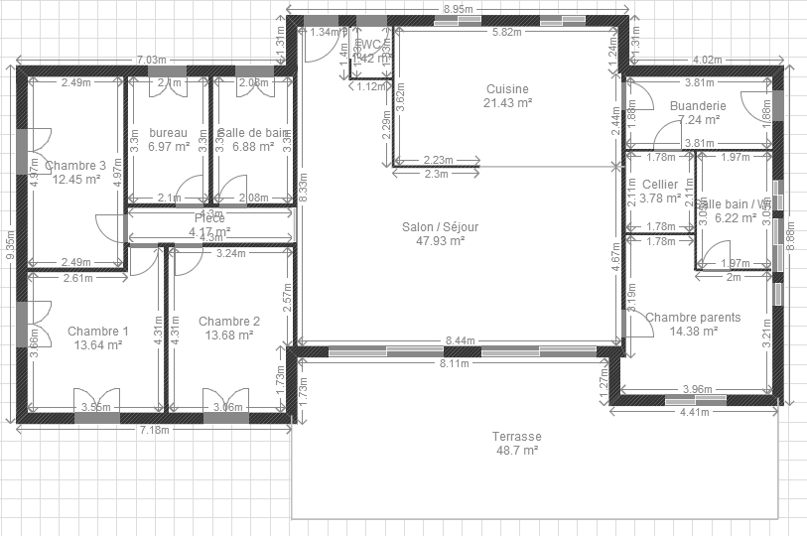





1. Spécification et architecture
1.1. Plan d’une maison de 160m²
Capteur de porte
WLAN Internet Routeur
Capteurs fenêtre
Capteurs de température, humidité, pression, fumée,
WLAN link
Caméras
WLAN Gateway
Low energy link
Projet d’APP – Groupe G1D

Slide 5
3. Spécification et architecture
1.1. Caractérisation des capteurs
Débit descendant en Kbits/s
Taux d’erreur acceptable
Consommation en mA
Temps de réponse
Capteurs
Coût en euros
Température
17 à 18
150 à 250
seconde
+ ou – 0,5 degré
30
Fenêtre
20
10 à 15
10 à 50
1/10 s
0
Humidité
15-20
8 à 15
50 à 150
seconde
+ ou – 5%
Luminosité
5 - 10
5 à 10
100 à 150
seconde
10 candelas
fumée
20
2 à 4
1-5
seconde
0
Caméra
40-50
120 - 400
1000-5000
1/50
Projet d’APP – Groupe G1D

Slide 6


2. Dimensionnement et planification indoor
2.1. Connexion des capteurs et des CeMACs à la passerelle HAG
Liaison Bluetooth
Capteurs + CeMAC
Passerelle HAGI
Projet d’APP – Groupe G1D

Slide 7

2. Dimensionnement et plannification indoor
2.1. Connexion des capteurs et des CeMACs à la passerelle HAG
Liaison Wifi
Passerelle HAG
Passerelle HAGI
Projet d’APP – Groupe G1D

Slide 8
2. Dimensionnement et planification indoor
2.2. Comparaison entre le Wifi et le Bluetooth
Caractéristiques | Wifi | Bluetooth
Porteuse | 2,4 GHz ou 5GHz | 2,4GHz
Largeur de Bande | 22MHz | 1MHz
Puissance Maximum en mW | 100 | 10
Portée en m | 100 | 10
Nombre maximum d’utilisateur | environ 2000 | 8
Débit réel | 10 Mbit/s | 150 Kbit/s
Consommation en mA | 100-350 | 1-35
Projet d’APP – Groupe G1D

Slide 9
2. Dimensionnement et planification indoor
2.3. Connexion hiéarchisée des capteurs et des CeMACS à la passerelle HAG
 | Capteurs | HAGi | HAG
Nombre | 10 | 10 | 1
Localisation | 1 par pièce et 2 dans le salon | 1 par pièce et 2 dans le salon | 1 par maison
Autonomie | Elevée | Branchée sur secteur | Branchée sur secteur
Projet d’APP – Groupe G1D

Slide 10
2. Dimensionnement et planification indoor
2.3. Connexion hiéarchisée des capteurs et des CeMACS à la passerelle HAG
Technologies de communication adoptées
Nombre
2
Nom
Bluetooth et WiFi
Solution
Coût
Environ 1000 euros
Simple d’utilisation, intuitif, sécurisé, gérer sa maison depuis l’intérieur comme de l’extérieur. Faible consommation
Avantages
Limites
Dépendance internet entre la passerelle et le serveur, faille de sécurité possible.
Projet d’APP – Groupe G1D

Slide 11
3. Connexion longue portée
3.1. Connexion entre l’administrateur et le serveur web
Standard | Génération | Fréquence porteuse (MHz) | Débit théorique (Mbit/s) | Débit pratique
UMTS | 3G | 900 | 0,144 - 2 | 384 Kbit/s
LTE | 4G | 2600 et 800 | 10 - 300 | 5 – 75 Mbit/s
Choix du modèle d’ Okumura Hata pour le calcul de la puissance du signal
Projet d’APP – Groupe G1D

Slide 12
3. Connexion longue portée
3.2. Fibres optiques et câbles
Débit total nécessaire pour une habitation = 18 – 20 Mbit/s
Support | Bande passante | Débit
Câble coaxial | 12 – 60 MHz | 5,8 Mbit/s
Fibre monomode | > 1,5GHz | > 1 Gbit/s
Fibre multimode | 200 – 600 MHz | > 0,5 Gbit/s
Type de fibre/câble | Atténuation (dB/km) | Seuil (dB) | Portée (km)
Multimode à gradient d’indice | 10 | 20 | 2
Monomode | 0,5 | 50 | 100
Multimode à saut d’indice | 10 | 20 | 2
Câble coaxial | 19 | 100 | 0,5
Projet d’APP – Groupe G1D

Slide 13
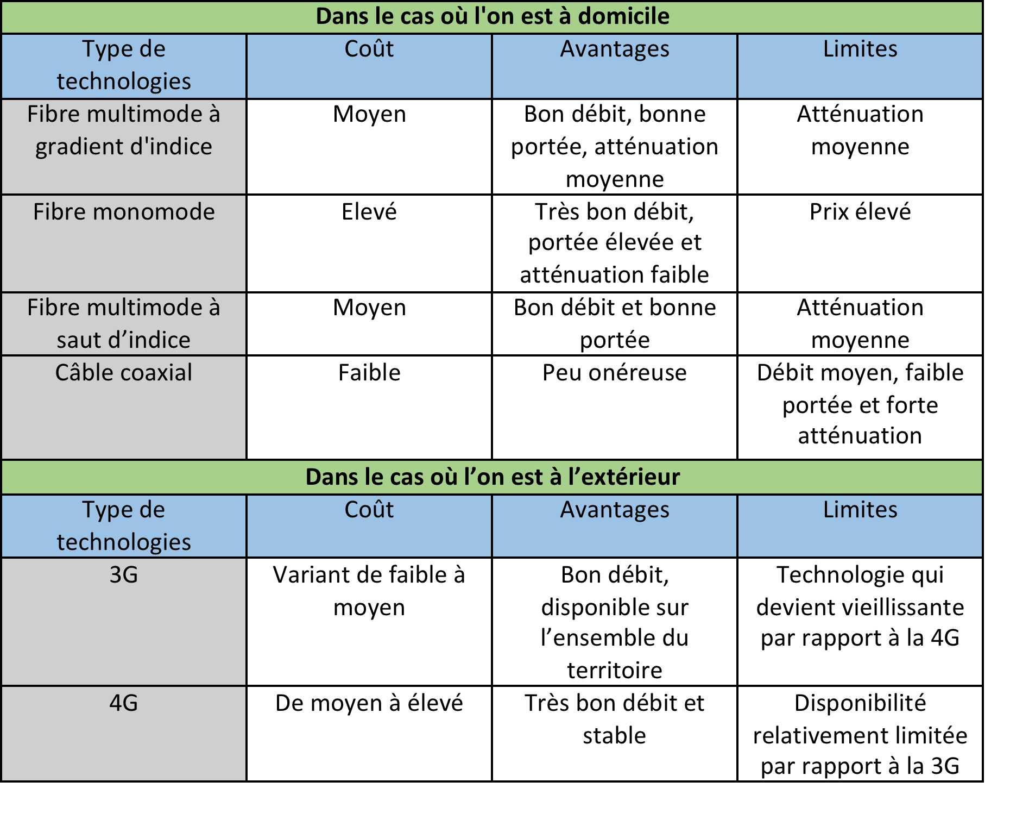
Conclusion
Projet d’APP – Groupe G1D

Slide 14


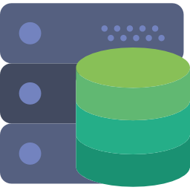



HAN
Serveur
HAG
HAGi
Fibre multimode à saut d’indice
Fibre monomode
Capteurs/ Actionneurs
User
Internet

Slide 15


Merci!
Pour votre attention
Email : app.g1d.2019@gmail.com
Projet d’APP – Groupe G1D

